Slide 1
总结

Slide 2
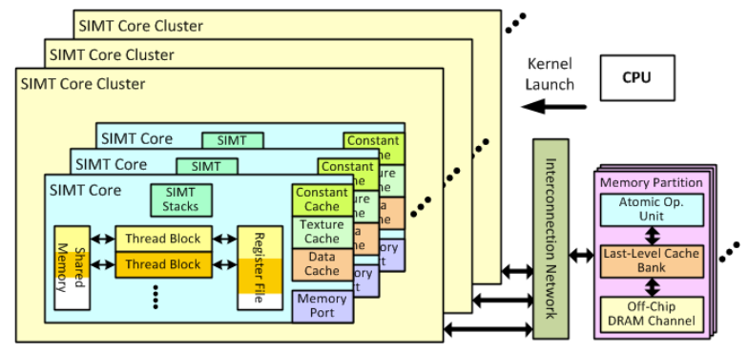
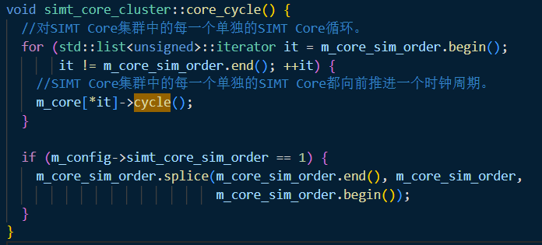
SIMT Core的cycle函数：
对于SM cluster，会调用core->cycle函数对每个SIMT core进行周期推进。

Slide 3
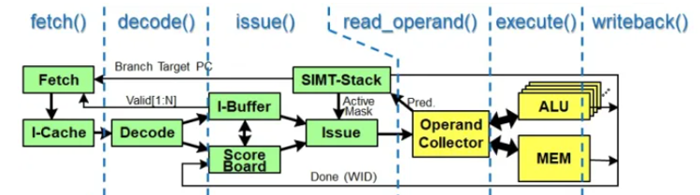
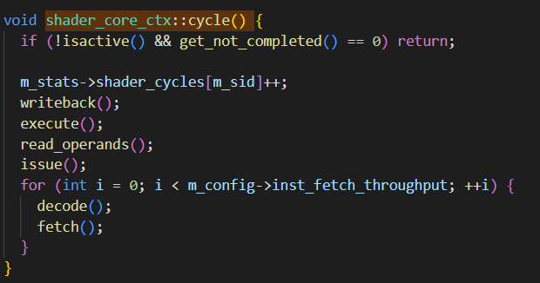
每个内核周期： shader_core_ctx::cycle()都被调用，以模拟SIMT Core的一个周期。这个函数调用一组成员函数，按相反的顺序模拟内核的流水线阶段，以模拟流水线效应。

Slide 4
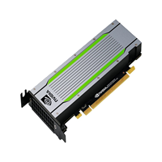
Accel-Sim
Accel-Sim Tracer
解析二进制文件
详细的相关性
比对图
ISA Def file
SASS traces
性能相关性
反馈
(“FADD”, FPU)
(“IADD”, INT)
……
Trace-驱动的
SASS前端
可配置的 GPGPU-Sim
性能模型
独立于ISA的形式
HW_Def.h file
Accel-Sim
性能收集器
#define WARP_SIZE 32
#define SM_NUM 80
………
Execution-驱动的PTX前端
模拟状态
Accel-Sim
参数调整器
配置
文件
硬件状态
Accel-Sim微基准测试程序
新硬件
Accel-Sim: An Extensible Simulation Framework for Validated GPU Modeling, ISCA’20.

Slide 5
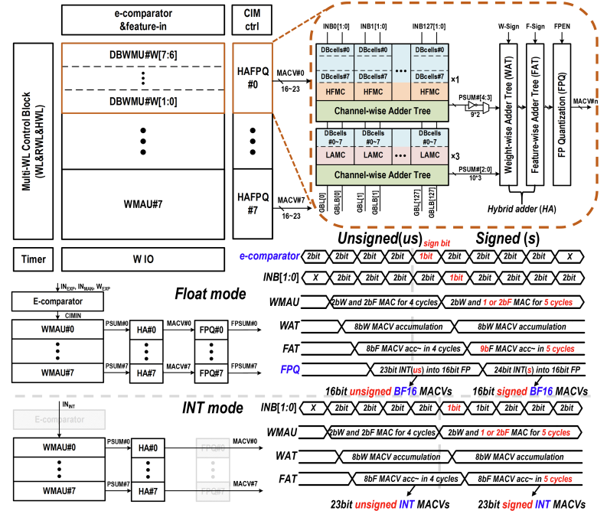
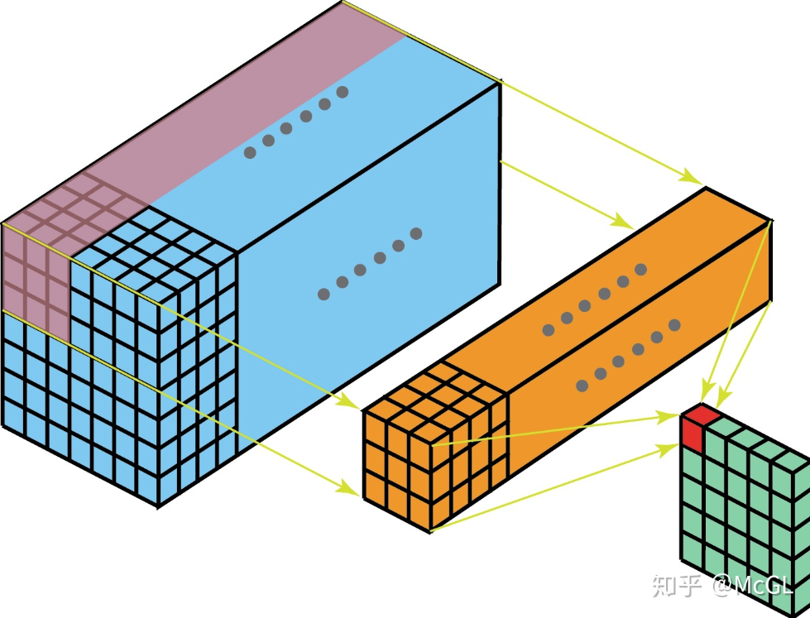
CIM
M维度复用
bit维度复用
非结构化稀疏不合适
K维度复用

Slide 6
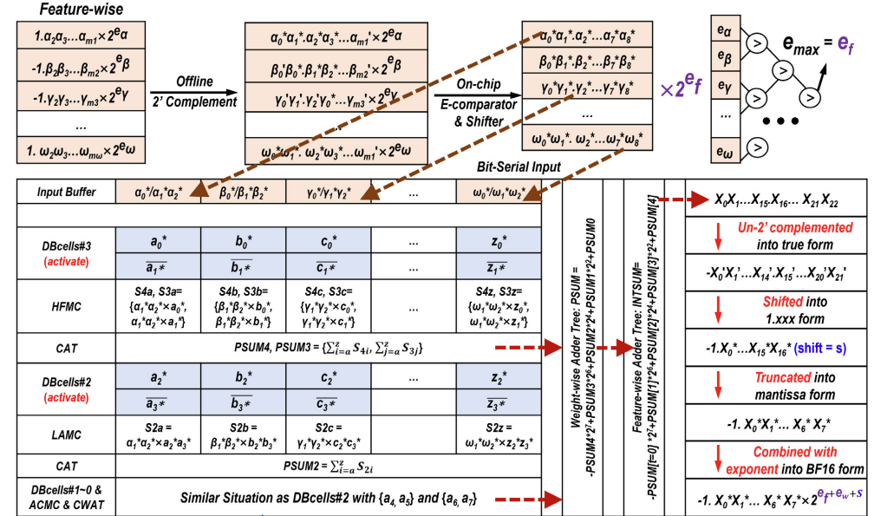
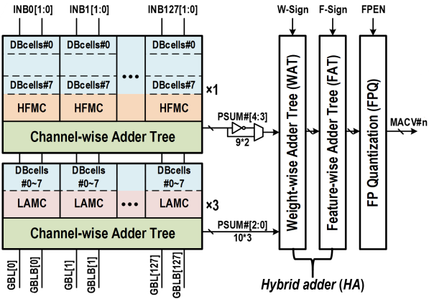
CIM

Slide 7
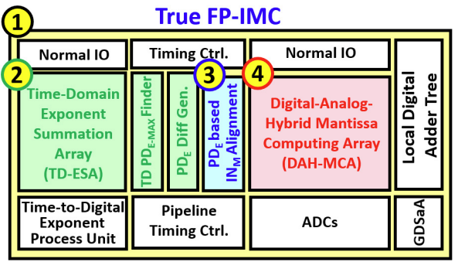
CIM
32 输出通道
计算128个乘积
的阶码
每个通道执行 128×128 向量乘
找128个乘积
的最大阶码
计算128个输入
需要移几位
对128个输入
尾数移位
计算128对PV值
128对乘积求和

Slide 8
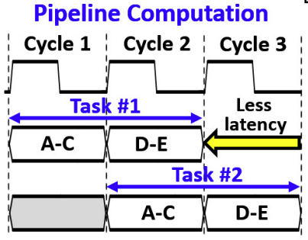
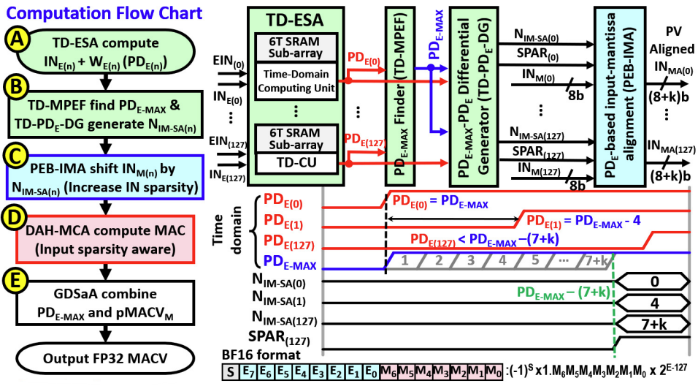
CIM

Slide 9
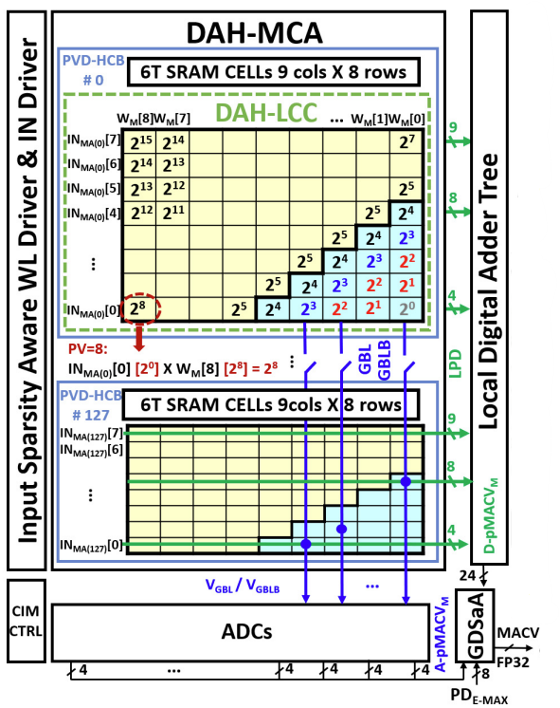
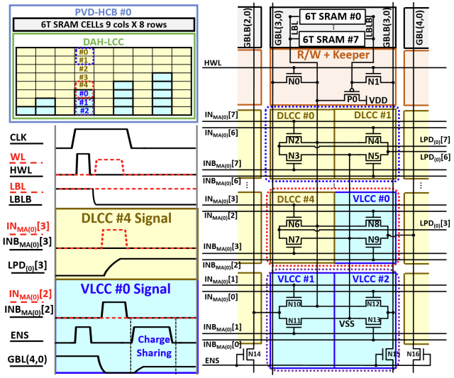
CIM
接1写入IN[7]
Local Digital, 36KB

Slide 10
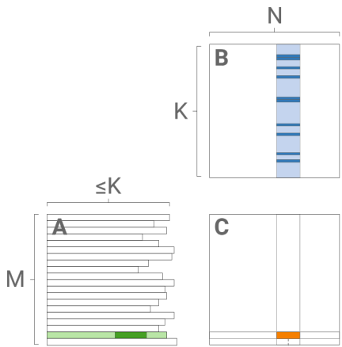
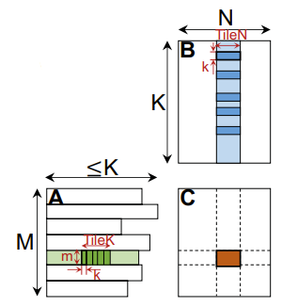
CIM非结构化稀疏不合适
CSR压缩：
固定权重A，每行权重对应不同的矩阵B的行
固定矩阵B，大量的A数据参与零计算
减少CIM的复用维度，加法树利用率降低，面积开销大
做结构剪枝，向量稀疏
目前进度：
GPGPU-Sim为CIM添加指令，利用cuda编译器编译成PTX指令
性能模拟+功能模拟
硬件的改动还需要添加字线位线级别的细节模拟

Slide 11
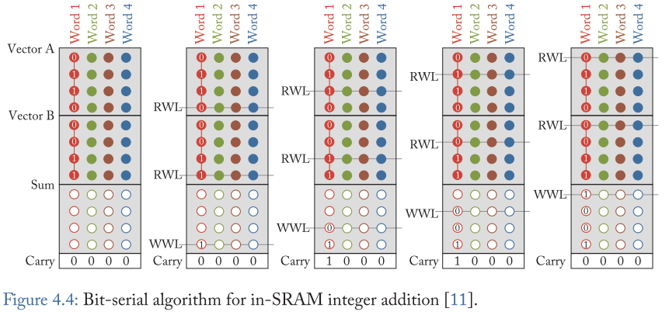
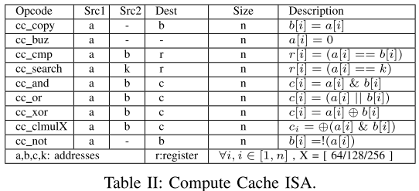
利用字线位线级操作编译稀疏处理
适用于CIM和GPU指令
编译放弃掉部分数据复用，增强操作的灵活性
与Triton类似，指令层次上可探索的空间广

Slide 12
超图-向量压缩

Slide 13
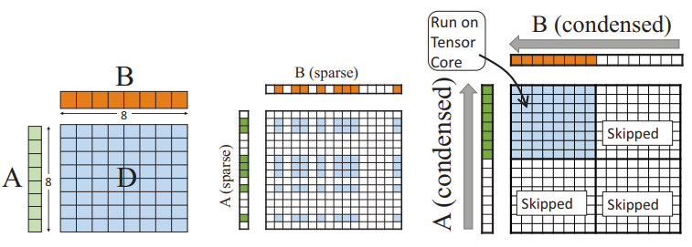
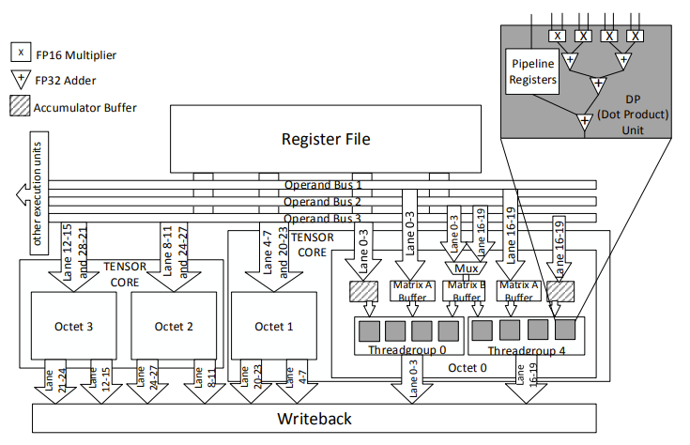
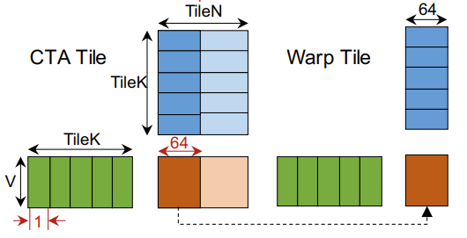
稀疏TensorCore
已经有人做了细粒度外积、向量稀疏内积
还没有细粒度的内积

